Slide 1
ЛФК при остеохондрозе

Slide 2
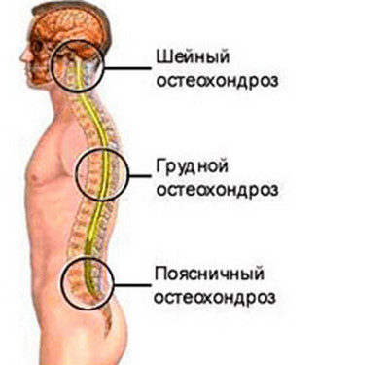
Остеохондро́з — полифакториальное дегенеративное заболевание позвоночно-двигательного сегмента, поражающее первично межпозвонковый диск, а вторично — другие отделы позвоночника, опорно-двигательного аппарата и нервную систем

Slide 3
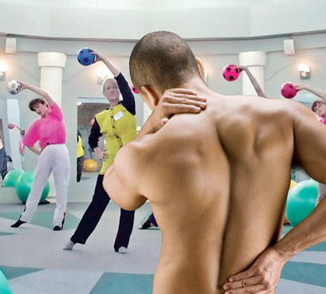
Лечебные упражнения при остеохондрозе очень важны. На начальных стадиях заболевания ЛФК позволяет приостановить развитие заболевания, уменьшить симптомы. Правильно выполняемые упражнения способны уже через несколько месяцев уменьшить давление на диски.

Slide 4
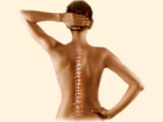
Упражнения лечебной гимнастики предназначены, в первую очередь, для укрепления и разработки мышц. Наиболее важны для правильной работы позвоночника мышцы спины, бедер и живота. Благодаря нарастанию силы мышечного корсета, часть нагрузки с позвоночника снимается. Это препятствует дальнейшему разрушению межпозвоночных дисков.

Slide 5
До 80% больных остеохондрозом избавились от болей после прохождения лечения именно с помощью курса лечебной гимнастики. Очень важно чтобы нагрузки, которые испытывает позвоночник во время ЛФК, были физиологическими по своей силе, интенсивности и направленности не приводил к перенапряжению мышц и позвонков, излишнему их напряжению или другим травмам.

Slide 6
Перед тем как приступать к выполнению упражнений следует ознакомиться с правилами их проведения и ограничения.
Лечебная физкультура при остеохондрозе не должна проводиться в период обострения заболевания, при интенсивном болевом синдроме.
Не должна вызывать дискомфорта или усиления болей.
Комплекс ЛФК на растяжку и напряжение мышц спины должны чередоваться с упражнениями на расслабление.
Выполняется лечебная гимнастика без резких движений, плавно. Нужно стараться держать правильную осанку.
И даже при переходе на домашнее выполнение лечебно — профилактического комплекса упражнений при остеохондрозе все равно стоит периодически наблюдаться у врача для того, чтобы оценить и при необходимости скорректировать комплекс.

Slide 7
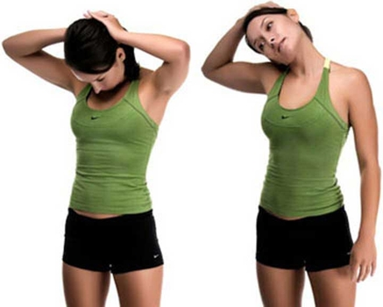
Комплекс упражнений для шейного отдела позвоночника

Slide 8
Необходимо встать ровно и расставить ноги на ширине плеч. Медленно наклонять голову в одну сторону задержаться так на несколько секунд, напрягая мышцы шеи, как будто сопротивляясь постороннему воздействию. Можно создавать сопротивление рукой, надавливая на боковую сторону головы. Затем медленно вернуться в исходное положение и повторить наклон в другую сторону. Выполнять по 15 раз для каждой стороны.
Из предыдущего исходного положения плавно наклонить голову вперед, задержаться так на 10 секунд, напрягая мышцы шеи или надавливая на лоб рукой. Медленно запрокинуть голову назад также преодолевая сопротивление руки. Вернуться в исходное положение и сделать по 15 повторов.
Из исходной позиции следует поворачивать голову в стороны, стараясь коснуться подбородком плеча.
Можно подбородком делать движения напоминающее написание чисел от нуля до десяти. Такие упражнения можно делать в перерывах между работой для того чтобы снять напряжение с мышц шеи и спины

Slide 9
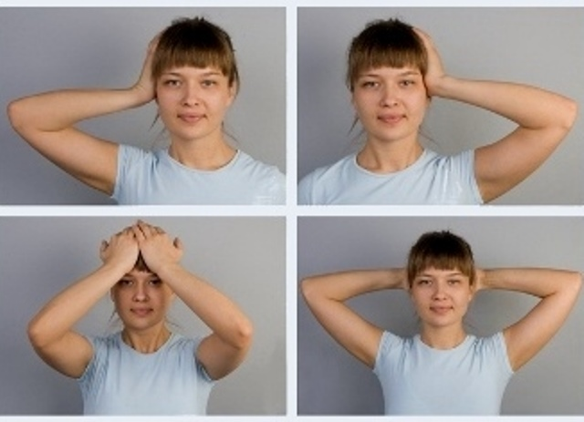
Из положения лежа на ровной и твердой поверхности следует приподнимать голову, задерживать ее на 10 секунд над поверхностью, опуститься и отдохнуть 5 секунд. Повторять от семи до 10 раз.
Из положения лежа на боку необходимо приподнимать голову так чтобы она была параллельна поверхности, зафиксироваться в таком положении на 10 секунд и опустить голову. Повтор до 10 раз по мере усталости мышц.

Slide 10
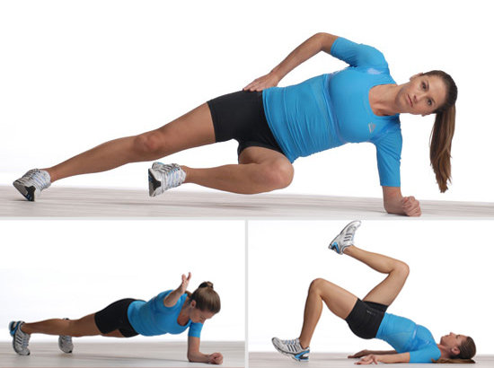
Лечебная физкультура при остеохондрозе поясничного отдела

Slide 11
ЛФК для лечения остеохондроза грудного отдела
Встать прямо и расставить ноги на ширине плеч. Плавно сгорбиться и при этом тянуть подбородок к животу, а плечи друг к другу. Зафиксироваться в таком положении на 10 секунд, а потом медленно разогнуться свести лопатки вместе, осторожно запрокинуть голову и постоять так в течение 10 секунд. Сделать 10 повторов.
Делать круговые движения плечами по 10 раз назад и вперед.
Поочередно поднимать плечи как можно выше, потом приподнимать их вместе, задержаться в крайнем верхнем положении на пять или десять секунд и расслабиться. Все упражнения делаются по 10 повторов.
Делать наклоны в сторону, пытаясь дотянуться рукой до колена. Задержаться в таком положении на несколько секунд и сделать наклон в другую сторону. Повторять по 10 раз в обе стороны.
Положить кулаки обеих рук под лопатки. Насколько возможно прогнуть спину, при этом надавливая кулаками на нее. Немного постоять в таком положении и постепенно наклоняться вперед, обхватывая себя руками и сутулясь. Сделать 10 повторов

Slide 12
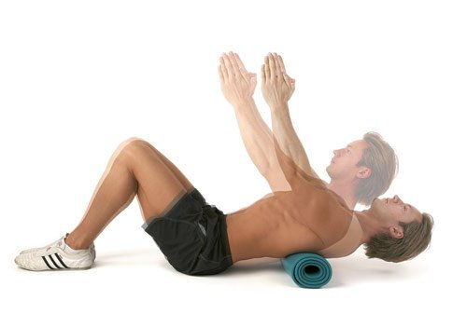

Slide 13
Встать прямо, положить руки пояс, ноги расставить на ширину плеч. Медленно наклониться вперед, стараясь не сгибать спину. Выпрямляться и наклоняться назад насколько позволяет позвоночник.
Из исходного положения как в предыдущем упражнении делать по 10 наклонов в разные стороны, стараясь максимально сгибать спину.
Из положения стоя на четвереньках с прямой спиной необходимо пройтись руками в сторону настолько, чтобы спина изогнулась. Постоять так 10 секунд и расслабиться. Тоже сделать в другую сторону. Для каждой стороны сделать по 10 повторений.
Лечь на кровать или на пол. Напрягая мышцы брюшного пресса вжимать спину в пол. Замереть на 10 секунд и расслабиться.
Лежа на спине согнуть ноги в коленях. Потянуться локтем руки к колену противоположной ноги, затем другим локтем к противоположной ноге. Сделать по 10 раз для каждой стороны.
Можно вытянуть руки за голову и как можно сильнее растянуть спину. Удерживаться в таком положении 10 секунд.

Slide 15
Выполнил- Стрелков П.В.
607 группа лечебный факультет
Исп. Литература - http://moisustavy.com/osteohondros/gimnastika/lechebnaya-fizkul-tura-pri-osteohondroze.html
http://moyaspina.ru/lechenie/lfk-pri-osteohondroze
http://stophondroz.ru/osteohondroz/kompleks-lfk-pri-osteoxondroze-pozvonochnika.html
Красноярск 2015

